Slide 1


DEPARTAMENTO DE ELÉCTRICA, ELECTÓNICA Y TELECOMUNICACIONES
CARRERA DE INGENIERÍA EN ELECTRÓNICA, AUTOMATIZACIÓN Y CONTROL
PROYECTO DE INVESTIGACIÓN PREVIO A LA OBTENCIÓN DEL TÍTULO DE INGENIERO
EN ELECTRÓNICA, AUTOMATIZACIÓN Y CONTROL
TEMA:
“SINTONIZACIÓN DE LOS PARÁMETROS DE UN CONTROLADOR FUZZY LOGIC, BASADA EN EL ALGORÍTMO DE OPTIMIZACIÓN POR ENJAMBRE DE PARTÍCULAS UTILIZADO EN EL SISTEMA DE GESTIÓN ENERGÉTICA DE UNA MICRORRED ELECTROTÉRMICA”
Elaborado por:
Diego Ricardo Pacheco Guevara
Director del Proyecto:
Ing. Diego Arcos Avilés PhD.
Sangolquí, 2019

Slide 2
ÍNDICE
Antecedentes
Objetivos
Microrred Electrotérmica y Estrategia de Gestión Energética
Optimización por Enjambre de Partículas
Análisis de Resultados
Conclusiones y Recomendaciones
Reconocimientos

Slide 3
ÍNDICE
Antecedentes
Objetivos
Microrred Electrotérmica y Estrategia de Gestión Energética
Optimización por Enjambre de Partículas
Análisis de Resultados
Conclusiones y Recomendaciones
Reconocimientos

Slide 4
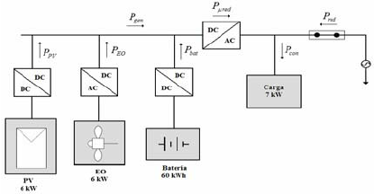
Antecedentes
Microrredes Eléctricas
Iniciativa económica – ambiental, por alta demanda de energía.
Son redes de distribución de bajo voltaje, conectada a la red de distribución de servicio a través de un punto de acople común (PCC – Point of Common Coupling).
  Sistemas de generación distribuida (DG – Distributed Generator),
  Sistemas de almacenamiento de energía (ESS – Energy Storage System)
  Sistema de gestión energética ( EMS – Energy Management System).
Figura 1. Microrred Eléctrica
Fuente: (D. Arcos-Avilés, y otros, 2012).
Notes:
ha surgido en el mundo entero necesidad de hacer frente a las emisiones de GHG;
es así como muchos países en el mundo han centrado sus esfuerzos en mejorar la eficiencia energética e incrementar la producción de energía limpia

Slide 5
Antecedentes
Sistemas de Gestión Energética
Asigna en tiempo real las referencias de potencia activa y reactiva a los diferentes elementos que conforman la MG, según el objetivo que ésta desea alcanzar.
Entre los objetivos del EMS se pueden nombrar los siguientes:
  Planificar el despacho de potencia.
  Minimizar costos de operación.
  Minimizar el perfil de potencia intercambiado con la red de distribución.
  Reducir la emisión de gases de invernadero a la atmósfera, entre otros.
Notes:
, los beneficios que las RES han demostrado en los últimos años, como reducción de la emisión de GHG han favorecido el desarrollo y desempeño de los sistemas de generación distribuida (DG)

Slide 6
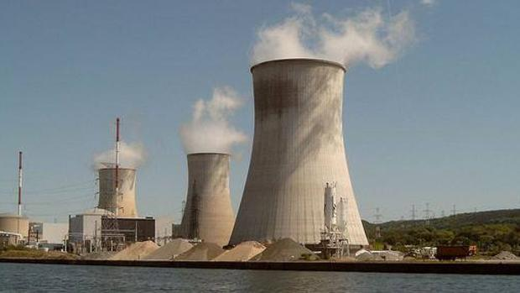
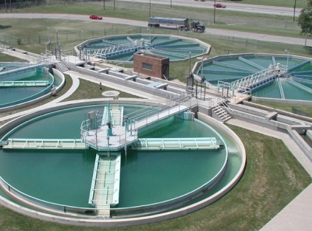

Antecedentes
Aplicaciones del Fuzzy Logic
En las últimas décadas se ha incrementado el uso del control Fuzzy Logic (FLC) para resolver diversos problemas relacionados al control de procesos como:
  Control de reactores nucleares.
  Control de calidad de agua.
  Control de elevadores.
  Sistemas de Gestión Energética (EMS – Energy Management System) de microrredes eléctricas (MG – Microgrids).
Una de las ventajas de esta técnica de control es que se basa en el conocimiento heurístico que se posee de un proceso.
Notes:
Energía primaria es la energía disponible energía disponible en la naturaleza, antes de ser convertida o transformada.
MTOE: millones de toneladas de petróleo equivalente
Coal: carbón

Slide 7
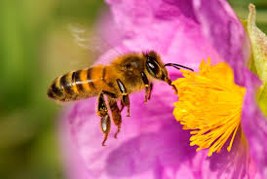


Antecedentes
Optimización de la EMS
Para mejorar el desempeño del EMS, se pueden implementar algoritmos de optimización inspirados en la naturaleza, tales como:
  Algoritmo de búsqueda Cuckoo (CSA).
  Algoritmo genético (GA).
  Algoritmo de abejas (BA).
  Optimización por colonia de hormigas (ACO).
  Optimización por enjambre de partículas (PSO – Particle Swarm Optimization).
Notes:
celdas solares, celdas de combustible, paneles fotovoltaicos, turbinas eólicas, baterías, ultra capacitores, entre otros .
fluctuaciones inesperadas en la respuesta de las RES las cuales pueden incidir en el voltaje y frecuencia de la red
requerimientos de electrónica de potencia
diferentes métodos de control y despacho
En la actualidad el diseño del EMS se enfoca principalmente a disminuir las fluctuaciones y rampas de potencia del perfil intercambiado con la red eléctrica.

Slide 8
Antecedentes
Optimización de la EMS
En (Arcos-Aviles, y otros, 2019), se presenta un caso de estudio en el cual los autores proponen realizar el ajuste de parámetros de un FLC mediante la aplicación de CSA, con la finalidad de mejorar las prestaciones de una EMS para una microrred electrotérmica desarrollada en la investigación planteada en (Arcos-Aviles D. , y otros, 2018).
Notes:
celdas solares, celdas de combustible, paneles fotovoltaicos, turbinas eólicas, baterías, ultra capacitores, entre otros .
fluctuaciones inesperadas en la respuesta de las RES las cuales pueden incidir en el voltaje y frecuencia de la red
requerimientos de electrónica de potencia
diferentes métodos de control y despacho
En la actualidad el diseño del EMS se enfoca principalmente a disminuir las fluctuaciones y rampas de potencia del perfil intercambiado con la red eléctrica.

Slide 9
ÍNDICE
Antecedentes
Objetivos
Microrred Electrotérmica y Estrategia de Gestión Energética
Optimización por Enjambre de Partículas
Análisis de Resultados
Conclusiones y Recomendaciones
Reconocimientos

Slide 10
Objetivos
Objetivo General
Desarrollar el algoritmo de optimización por enjambre de partículas para la sintonización de los parámetros de un FLC utilizado en una EMS de una MG electrotérmica residencial.
Objetivo Específicos
Estudiar el algoritmo PSO orientado al ajuste de parámetros del EMS - Fuzzy Logic.
Definir una función de costo que incluya todos los criterios de calidad para la evaluación de la estrategia de gestión de la microrred electrotérmica.
Comparar el desempeño del perfil intercambiado con la red eléctrica obtenida a través del FLC optimizado mediante PSO versus los resultados obtenidos en un EMS mejorado mediante métodos heurísticos y otro optimizado en base al algoritmo de búsqueda de Cuckoo.

Slide 11
ÍNDICE
Antecedentes
Objetivos
Microrred Electrotérmica y Estrategia de Gestión Energética
Optimización por Enjambre de Partículas
Análisis de Resultados
Conclusiones y Recomendaciones
Reconocimientos

Slide 12
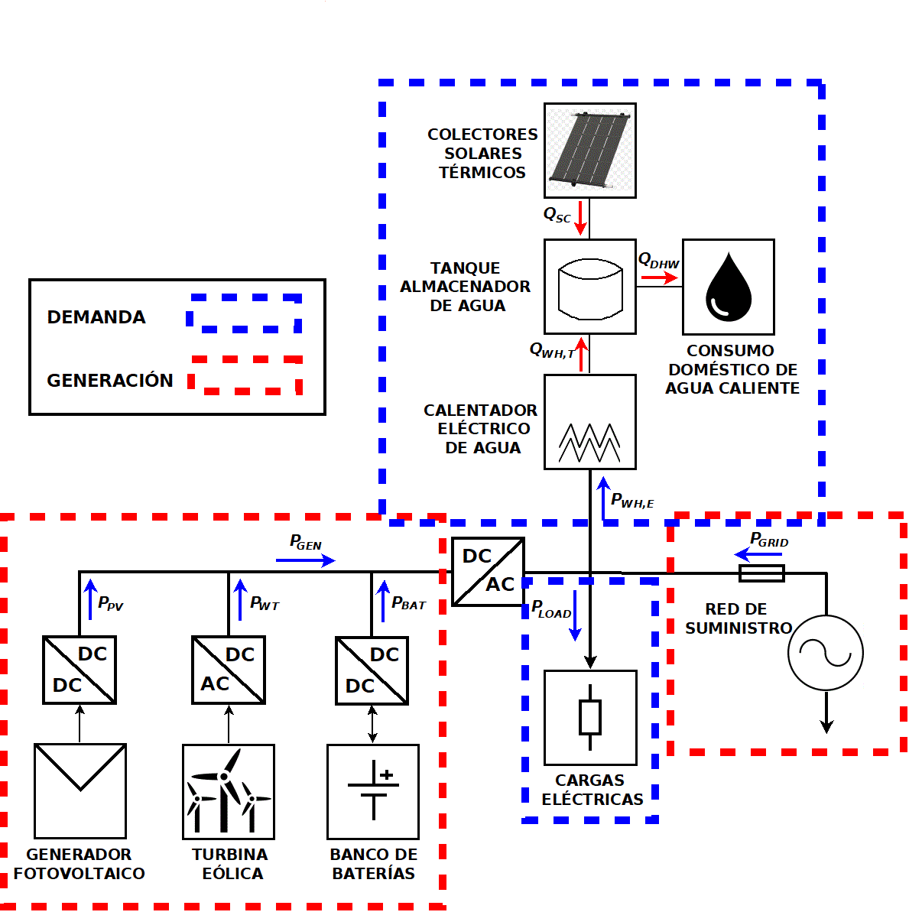
Microrred Electrotérmica
Arquitectura
  Turbina eólica (WT) → 6 kW
  Generador fotovoltaico (PV) → 6 kW
  Banco de baterías plomo-ácido → 72 kWh
  Cargas eléctricas típicas → 7 kWh
  Calentador eléctrico de agua (EWH) → 2 kW
  Colectores solares térmicos → 2 kW
  Sistema de almacenamiento térmico → 800 L
Figura 6. Arquitectura de la Microrred Electrotérmica.
Fuente: (D. Arcos-Avilés, Sotomayor, et al., 2017) ©2017 IEEE

Slide 13
Estrategia de Gestión Energética
Objetivos de la Estrategia de Gestión Energética
Minimizar las fluctuaciones perfil del potencia que la microrred intercambia con la red eléctrica.
Emplear la energía almacenada por el BEES para cubrir parte de la energía requerida por el EWH y mantener la temperatura del agua en el tanque en un rango de temperaturas máxima y mínima de 45ºC y 65ºC.
Mantener el valor central de SOC de la batería cercano al 75% de su capacidad nominal.

Slide 14
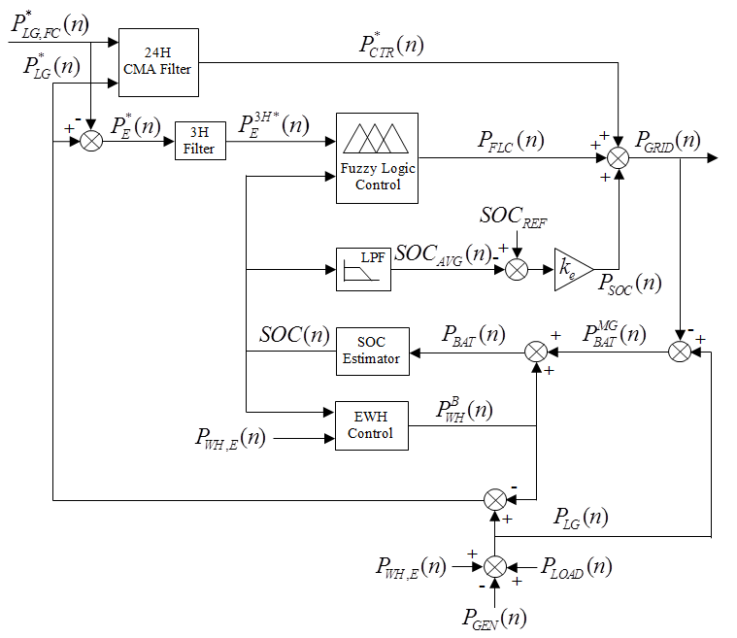

Estrategia de Gestión Energética
Fuzzy Block
Entrada FLC 1
SALIDA FLC
Entrada FLC 2
Figura 9. Diagrama de bloques Fuzzy EMS-FC.
Fuente: (Diego Arcos-Avilés, Guinjoan, et al., 2018) ©2018 IEEE.

Slide 15

Estrategia de Gestión Energética
Criterios de Calidad de la Gestión Energética
Pico máximo del perfil de potencia:
Máxima potencia inyectada por la red eléctrica en un año.
Pico mínimo del perfil de potencia:
Máxima potencia absorbida por la red eléctrica en un año.
Rango de variación de potencia:
Cuantifica la eficacia de la estrategia de gestión.
Máxima rampa de potencia:
$$MPD=\max\left(\left|ΔP_{GRID}\right|\right)$$
Máxima tasa de cambio del perfil de red en un año.

Slide 16

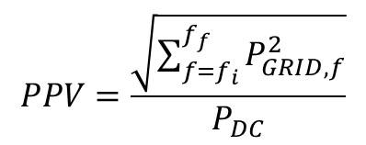
Estrategia de Gestión Energética
Criterios de Calidad
Rampa media de potencia:
$$APD=\frac{1}{N}\sum_{n−1}^{N}{|ΔP_{GRID} |}$$
Valor medio anual de las pendientes del perfil de red.
Variabilidad del perfil de red:
Mide la estabilidad del perfil intercambiado con la red. Evalúa frecuencias con períodos de variación de una semana o menos.
$$PPV=\frac{\sqrt{\sum_{f=f_{i}}^{f_{f}}{P_{GRID,f}^{2}}}}{P_{DC}}$$
Función de Costo
Fuente: (García-Gutiérrez, 2019)
Notes:
Este criterio evalúa únicamente frecuencias con periodos de variación de una semana o menos, debido a que la estrategia de gestión busca compensar las variaciones diarias de potencia

Slide 17
ÍNDICE
Antecedentes
Objetivos
Microrred Electrotérmica y Estrategia de Gestión Energética
Optimización por Enjambre de Partículas
Análisis de Resultados
Conclusiones y Recomendaciones
Reconocimientos

Slide 18
Optimización por Enjambre de Partículas
PSO
En 1995, Russell Ebehart y James Kennedy diseñan una técnica estocástica para optimizar funciones continuas no lineales conocida como PSO, la cual tiene como fundamento a la vida artificial (A-life – Artifitial Life).
Inspirada en el comportamiento social de bandadas de pájaros y escolarización de peces.
Comparte similitudes con la computación evolutiva y algoritmos genéticos.

Slide 19
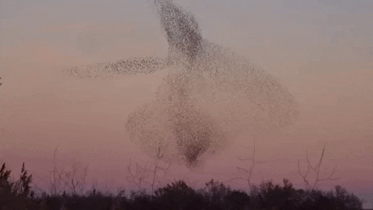

Optimización por Enjambre de Partículas
Comportamiento social de Aves y Peces
Figura 2. Bandada de Stornios
Figura 3. Cardúmen de Sardinas.

Slide 20
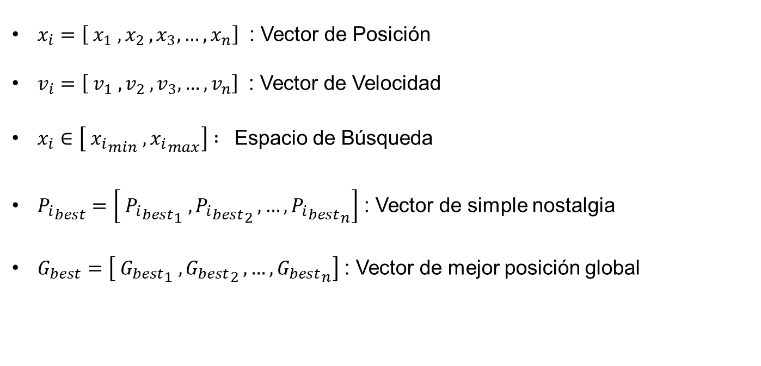
Optimización por Enjambre de Partículas
Vectores del algoritmo PSO
$x_{i}=\left[ x_{1} , x_{2 }, x_{3},…, x_{n}\right]$ : Vector de Posición
$v_{i}=\left[ v_{1} , v_{2 }, v_{3},…, v_{n}\right]$ : Vector de Velocidad
$x_{i}∈\left[ {x_{i}}_{min} , {x_{i}}_{max}\right] :$ Espacio de Búsqueda
${P_{i}}_{best}=\left[ {{P_{i}}_{best}}_{1} , {{P_{i}}_{best}}_{2 },…, {{P_{i}}_{best}}_{n}\right]$ : Vector de simple nostalgia
$G_{best}=\left[ {G_{best}}_{1} , {G_{best}}_{2 },…, {G_{best}}_{n}\right]$ : Vector de mejor posición global
Donde el subíndice i representa el número de partícula analizado

Slide 21
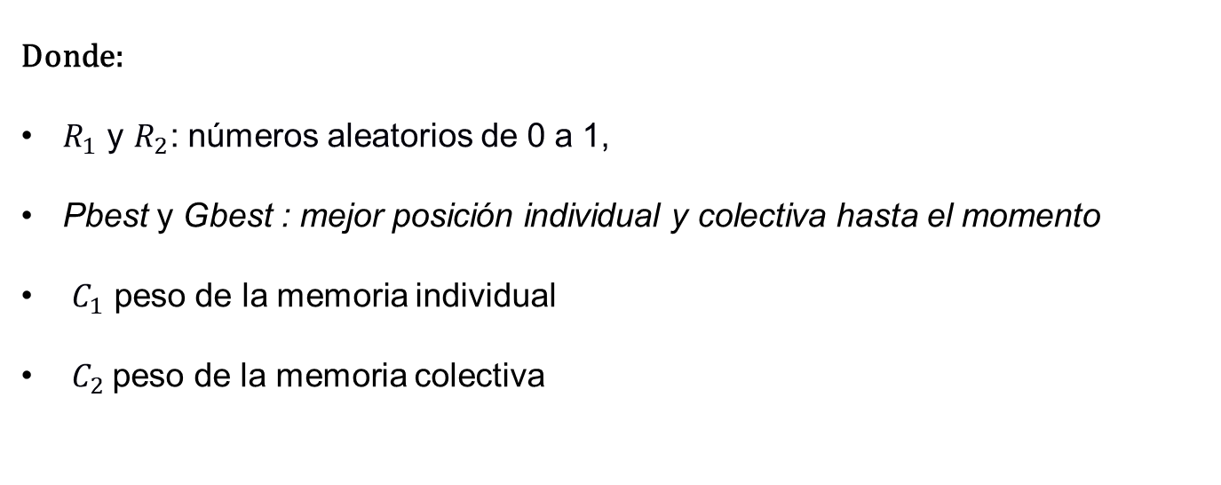

Optimización por Enjambre de Partículas
Ecuaciones del PSO
Velocidad de las Partículas
$$v_{i}\left(k+1\right)=v_{i}\left(k\right)+R_{1}C_{1}\left({P_{i}}_{best}\left(k\right)−x_{i}\left(k\right)\right)+ R_{2}C_{2}\left(G_{best}−x_{i}\left(k\right)\right)$$
Posición de las Partículas
$$x_{i}\left(k+1\right)=x_{i}\left(k\right)+v_{i}\left(k+1\right)$$
Donde:
$R_{1}$ y $R_{2}$: números aleatorios de 0 a 1,
Pbest y Gbest : mejor posición individual y colectiva hasta el momento
$C_{1}$ peso de la memoria individual
$C_{2}$peso de la memoria colectiva

Slide 22
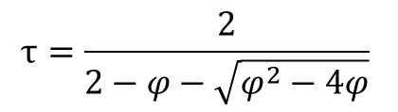
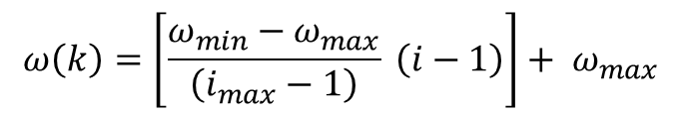
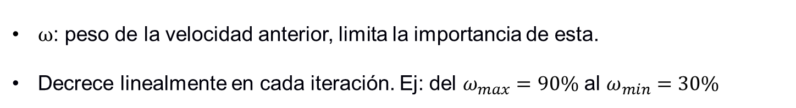

Optimización por Enjambre de Partículas
Peso de Inercia
$ω$: peso de la velocidad anterior, limita la importancia de esta.
Decrece linealmente en cada iteración. Ej: del $ω_{max}=90\%$ al $ω_{min}=30\%$
$$v_{i}\left(k+1\right)=ω\left(k\right)v_{i}\left(k\right)+R_{1}C_{1}\left({P_{i}}_{best}\left(k\right)−x_{i}\left(k\right)\right)+ R_{2}C_{2}\left(G_{best}−x_{i}\left(k\right)\right)$$
$$ω\left(k\right)=\left[\frac{ω_{min}−ω_{max}}{\left(i_{max}−1\right)} \left(i−1\right)\right]+ ω_{max}$$
Factor de Constricción
Limita la velocidad de las partículas para asegurar la convergencia
$$v_{i}\left(k+1\right)=τ⋅\left[ω\left(k\right)v_{i}\left(k\right)+R_{1}C_{1}\left({P_{i}}_{best}\left(k\right)−x_{i}\left(k\right)\right)+ R_{2}C_{2}\left(G_{best}−x_{i}\left(k\right)\right)\right]$$
$$τ=\frac{2}{2−φ−\sqrt{φ^{2}−4φ}}$$
: $φ=C_{1}+C_{2}$ ∀ $φ>4$,

Slide 23
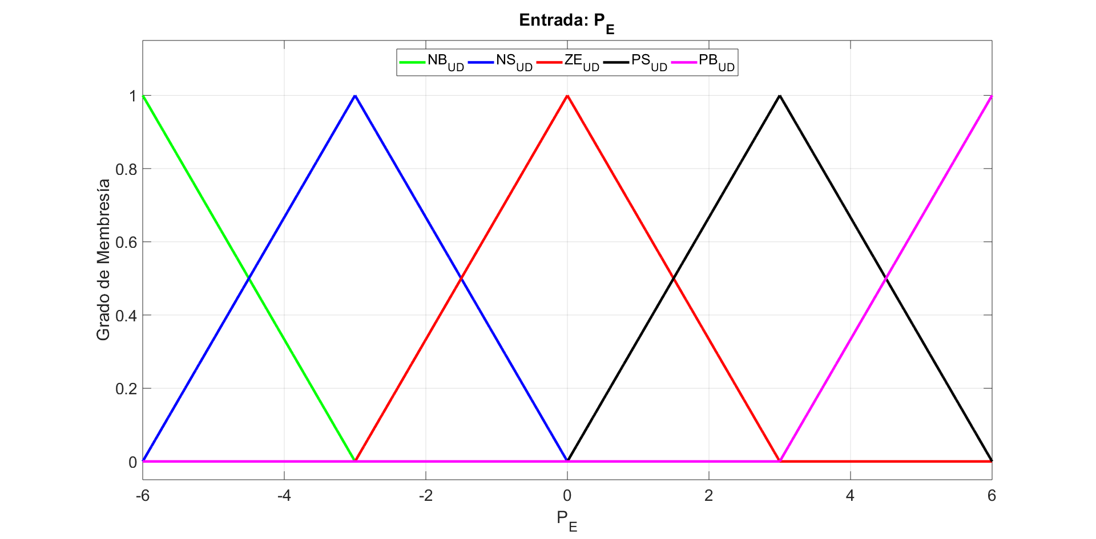
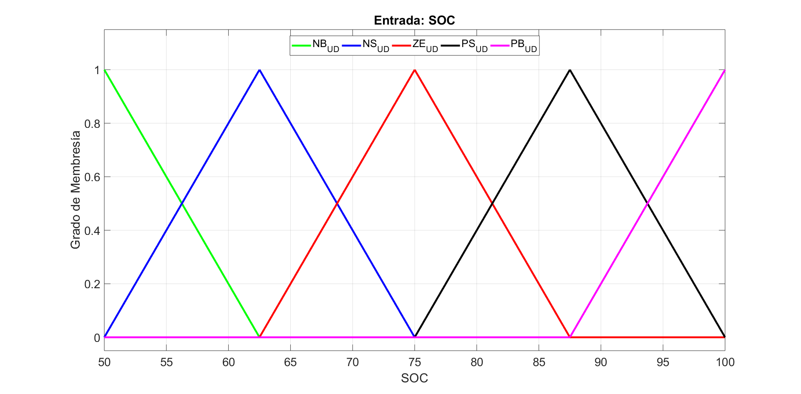
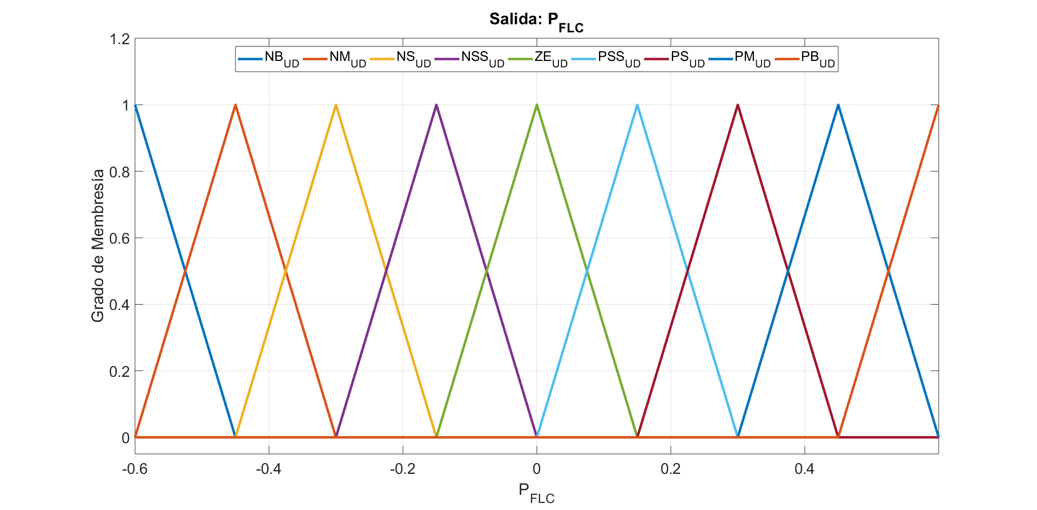
Optimización por Enjambre de Partículas
Población inicial de funciones de pertenencia
Figura 4. Población inicial del error de predicción
Figura 5. Población inicial del SOC
Figura 6. Población inicial de la potencia del controlador

Slide 24
Ajuste de Parámetros del FLC
Población inicial de base de reglas
Se inicializa la población de la base de reglas, uniformemente distribuida.
Figura 7. Población inicial de la base de reglas

Slide 25
Ajuste de Parámetros del FLC
Limitaciones de Velocidad
Figura 8. Generación de nuevas MF
Fuente: (García-Gutiérrez, 2019)
Notes:
Cabe recalcar que, aunque idealmente los resultados finales del algoritmo deberían ser independientes del procedimiento de inicialización, en la realidad los resultados dependen considerablemente de las soluciones iniciales generadas debido a que al tratarse de un problema complejo y al no conocer la naturaleza del espacio de búsqueda, soluciones iniciales encontradas cercanas a posibles óptimos globales pueden incrementar la probabilidad de que el óptimo global sea encontrado

Slide 26
Optimización por Enjambre de Partículas
Diagrama de Flujo
Figura 9. Diagrama de Flujo del PSO

Slide 27
ÍNDICE
Antecedentes
Objetivos
Microrred Electrotérmica y Estrategia de Gestión Energética
Optimización por Enjambre de Partículas
Análisis de Resultados
Conclusiones y Recomendaciones
Reconocimientos

Slide 28
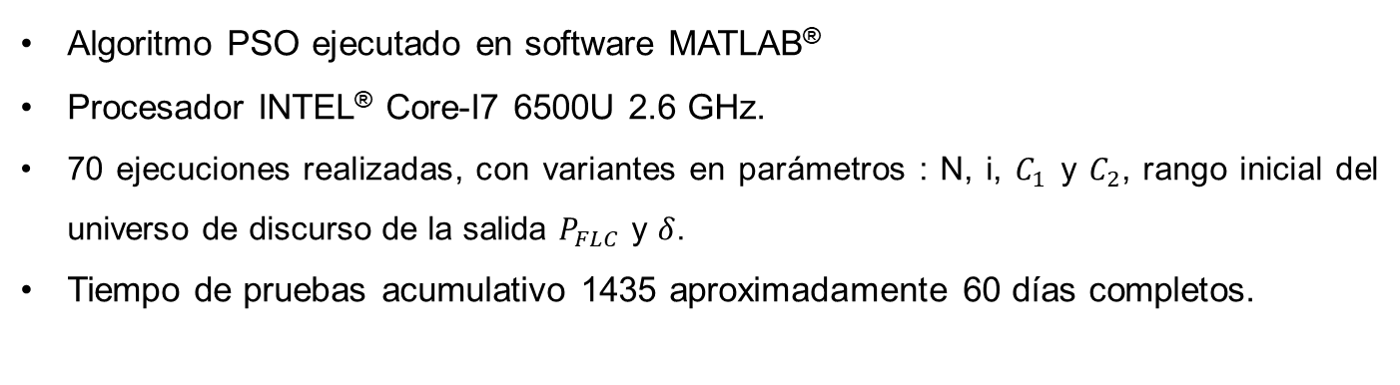
Análisis de Resultados
Pruebas del PSO
Algoritmo PSO ejecutado en software MATLAB®
Procesador INTEL® Core-I7 6500U 2.6 GHz.
70 ejecuciones realizadas, con variantes en parámetros : N, i, $C_{1}$ y $C_{2}$, rango inicial del universo de discurso de la salida $P_{FLC}$ y $δ$.
Tiempo de pruebas acumulativo 1435 aproximadamente 60 días completos.

Slide 29
Análisis de Resultados
Tiempos de ejecución del PSO
Tiempo por iteración: Tiempo acumulado en la evaluación de la estrategia para cada partícula.
Tiempo de ejecución: Tiempo necesario para completar las 300 iteraciones.
Convergencia: Número de iteración en la que converge la solución.
Tiempo de convergencia: Tiempo necesario para alcanzar la convergencia.

Slide 30
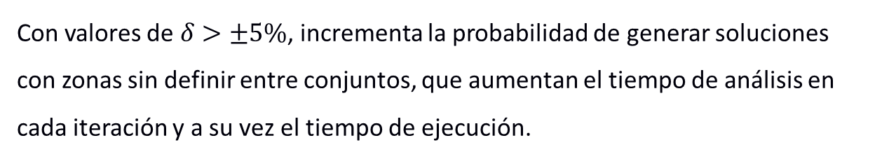
Análisis de Resultados
Con valores de $δ>±5\%$, incrementa la probabilidad de generar soluciones con zonas sin definir entre conjuntos, que aumentan el tiempo de análisis en cada iteración y a su vez el tiempo de ejecución.
Figura 10. Zonas sin definir entre conjuntos

Slide 31
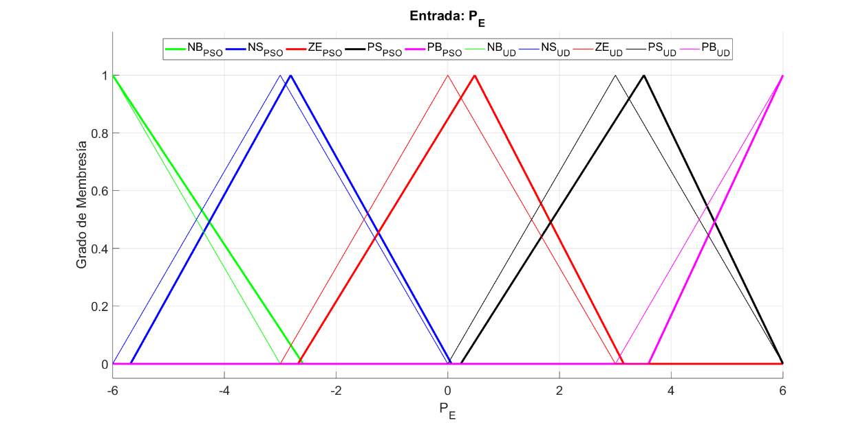
Análisis de Resultados
Entrada: Error de Predicción
Figura 11. Funciones de pertenencia PE PSO finales vs iniciales.

Slide 32
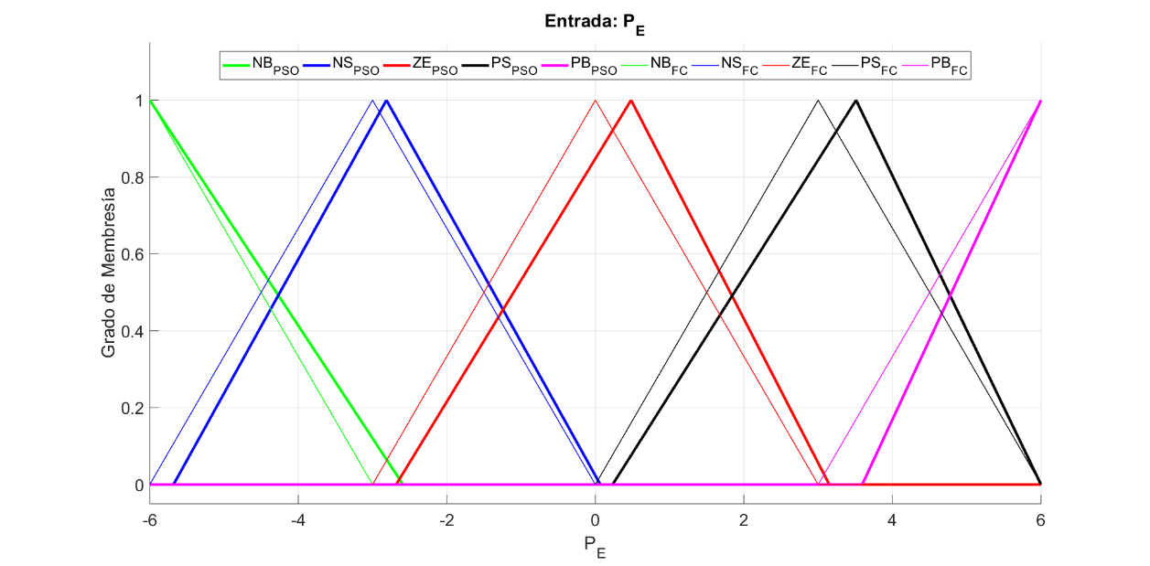
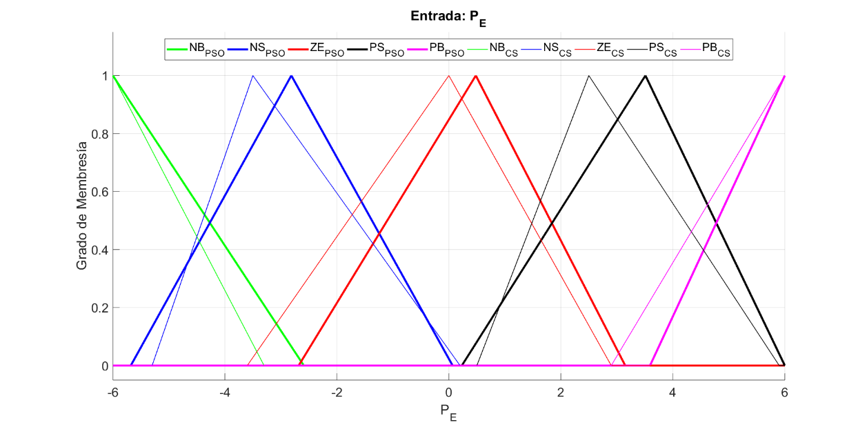
Análisis de Resultados
Entrada: Estado de Carga de Baterías
Figura 12. Funciones de pertenencia PE PSO vs métodos heurísticos
Figura 13. Funciones de pertenencia PE PSO vs CSA

Slide 33
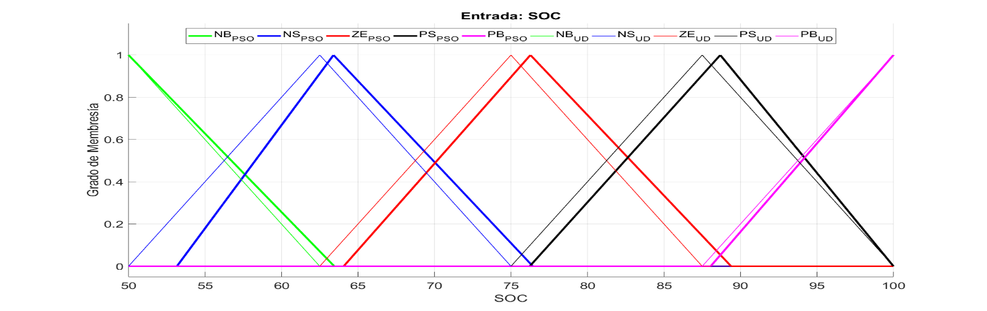
Análisis de Resultados
Entrada: Estado de Carga de Baterías
Figura 14. Funciones de pertenencia SOC PSO finales vs iniciales.

Slide 34
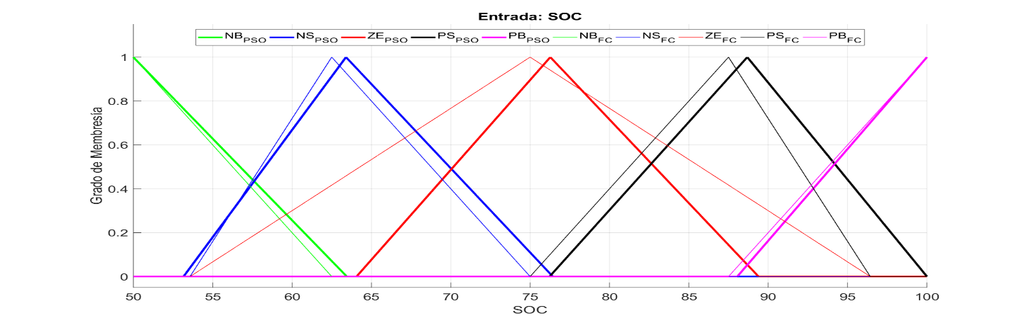

Análisis de Resultados
Entrada: Estado de Carga de Baterías
Figura 19. Funciones de pertenencia SOC PSO vs métodos heurísticos.
Figura 15. Funciones de pertenencia SOC PSO vs CSA.

Slide 35
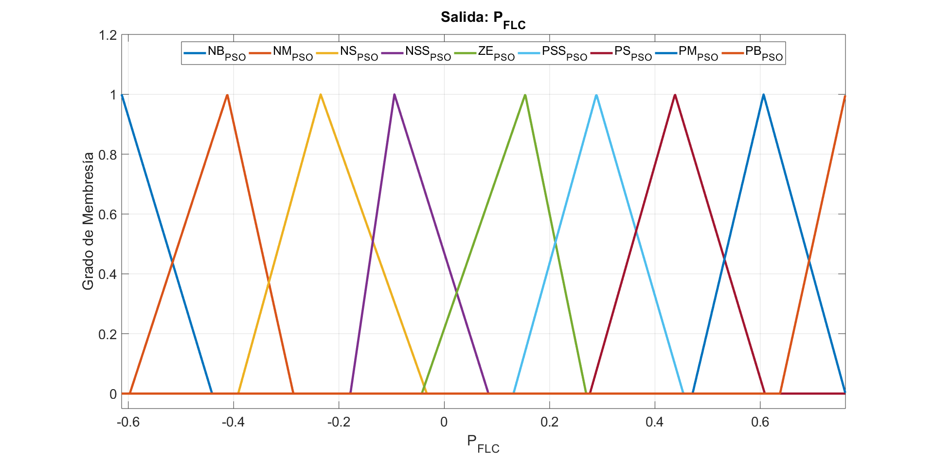
Análisis de Resultados
Salida: Potencia del Controlador
Figura 16. MF optimizadas para la salida P_{FLC} mediante PSO.

Slide 36
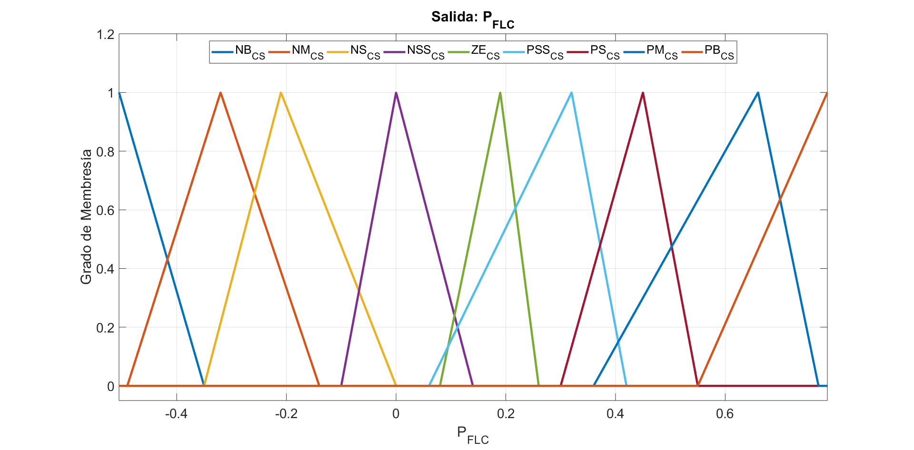
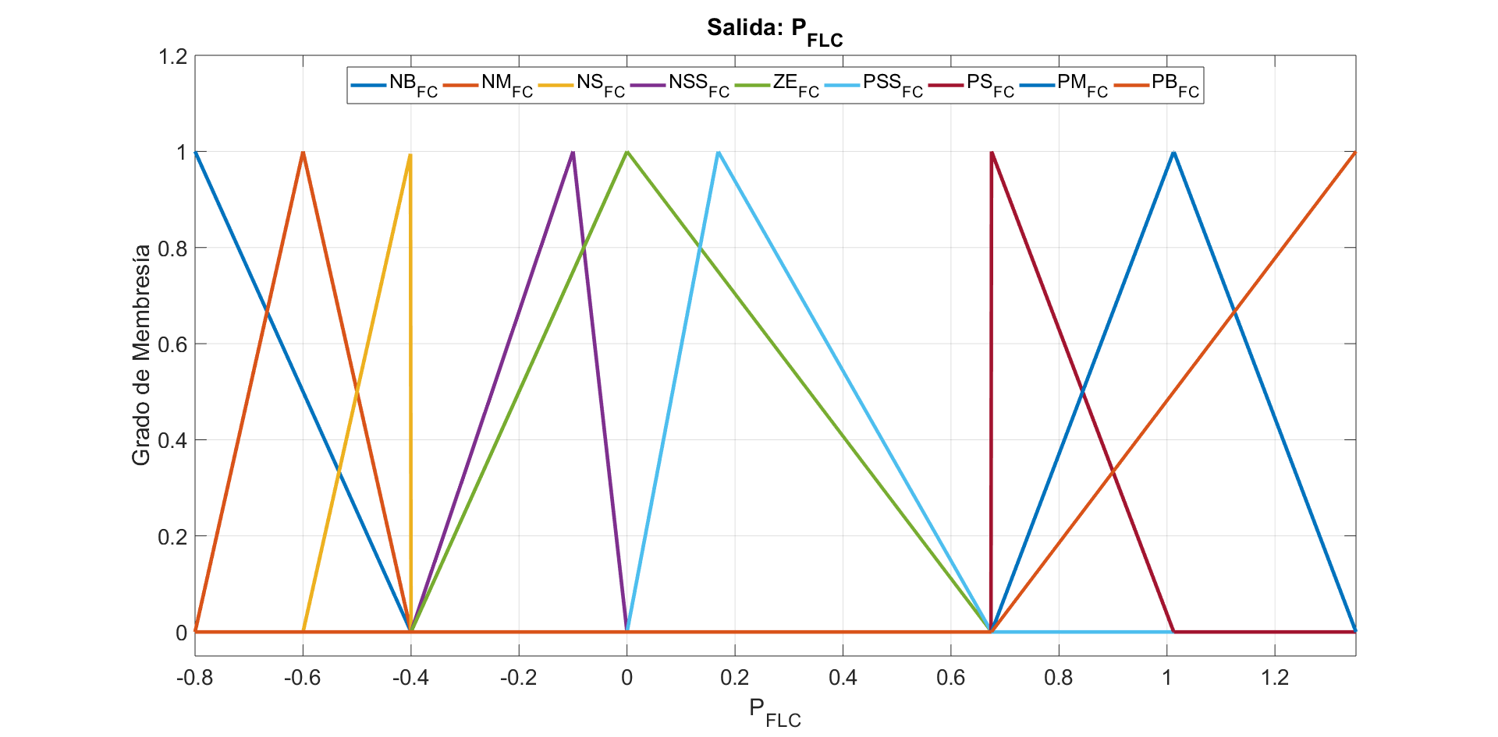
Análisis de Resultados
Salida: Potencia del Controlador
Figura 17. MF optimizadas para la salida P_{FLC} mediante el algoritmo CS.
Fuente: (García-Gutiérrez, 2019)
Figura 18. MF optimizadas para la salida P_{FLC} mediante algoritmos heurísticos.
Fuente: (D. Arcos-Avilés, Sotomayor, y otros, 2017). ©2017 IEEE.

Slide 37
Análisis de Resultados
Base de Reglas del Controlador
Figura 19. Base de reglas obtenida por PSO
Figura 20. Base de reglas obtenida por CSA
Figura 21. Base de reglas por métodos heurísticos

Slide 38
Análisis de Resultados
Evaluación de la Estrategia de Gestión Energética
Figura 22. Comparación de perfil de potencia PSO vs métodos heurísticos.

Slide 39
Análisis de Resultados
Evaluación de la Estrategia de Gestión Energética
Figura 23. Comparación de perfil de potencia PSO vs CSA

Slide 40
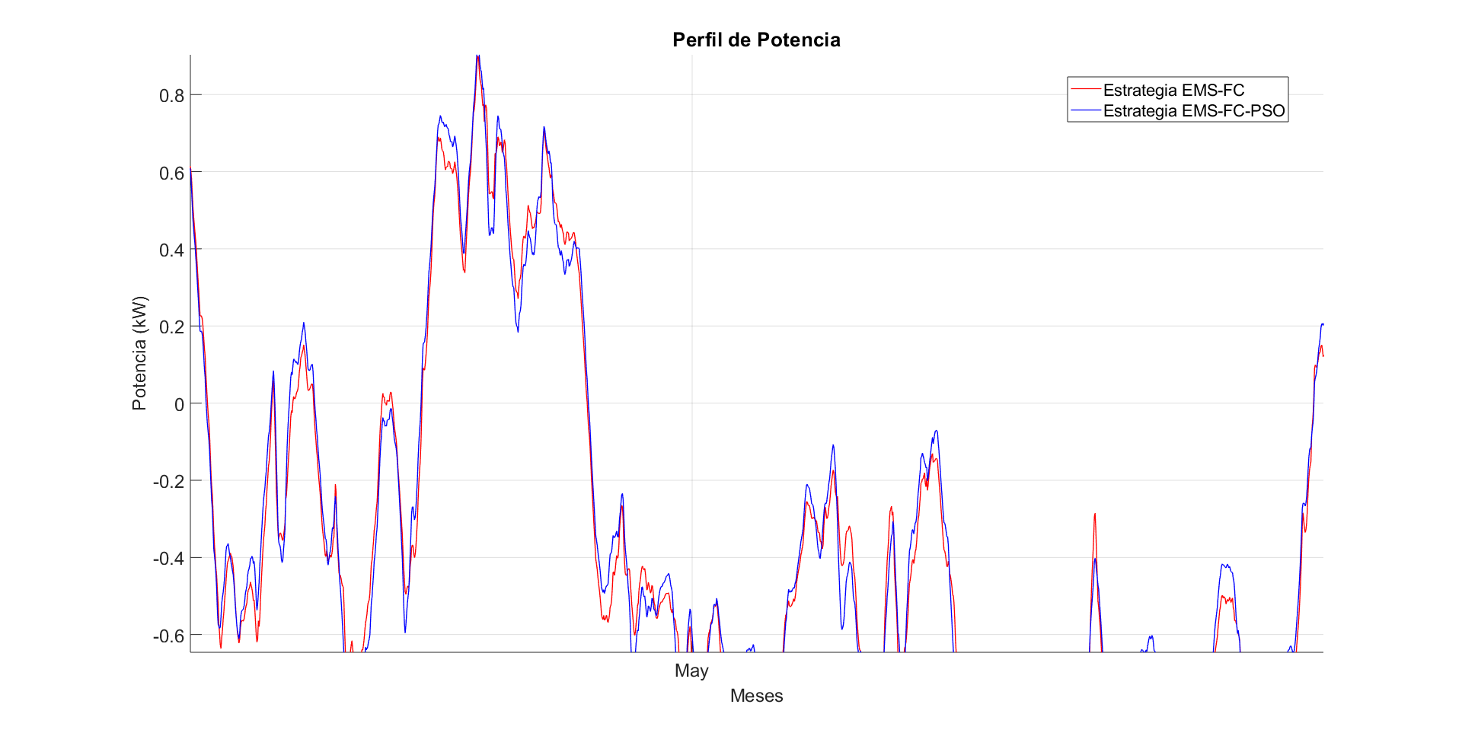
Análisis de Resultados
Evaluación de la Estrategia de Gestión Energética
Figura 24. Acercamiento al perfil de potencia de métodos heurísticos vs PSO

Slide 41
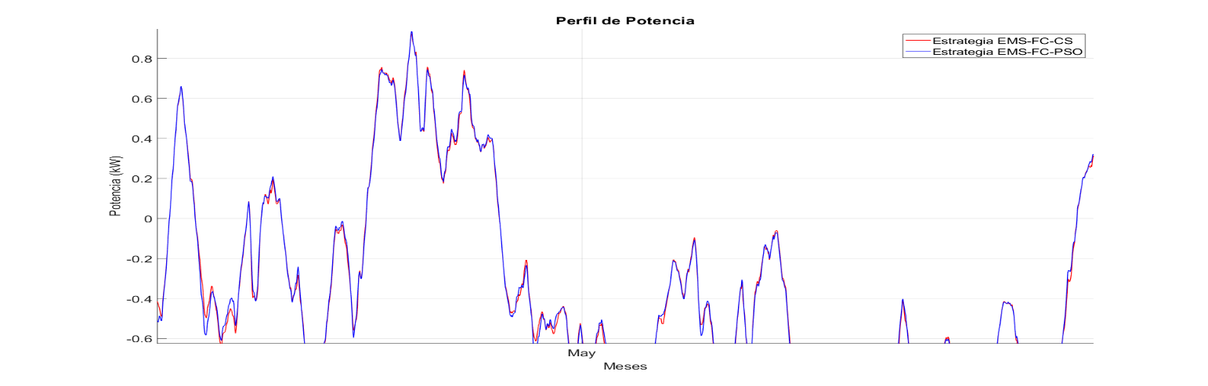
Análisis de Resultados
Evaluación de la Estrategia de Gestión Energética
Figura 25. Acercamiento al perfil de potencia de PSO vs CSA

Slide 42
Análisis de Resultados
Evaluación de la Estrategia de Gestión Energética
Figura 26. Comparación de rampas de perfil de potencia PSO vs Métodos Heurísticos.

Slide 43
Análisis de Resultados
Evaluación de la Estrategia de Gestión Energética
Figura 27. Comparación de rampas de perfil de potencia PSO vs CSA.

Slide 44
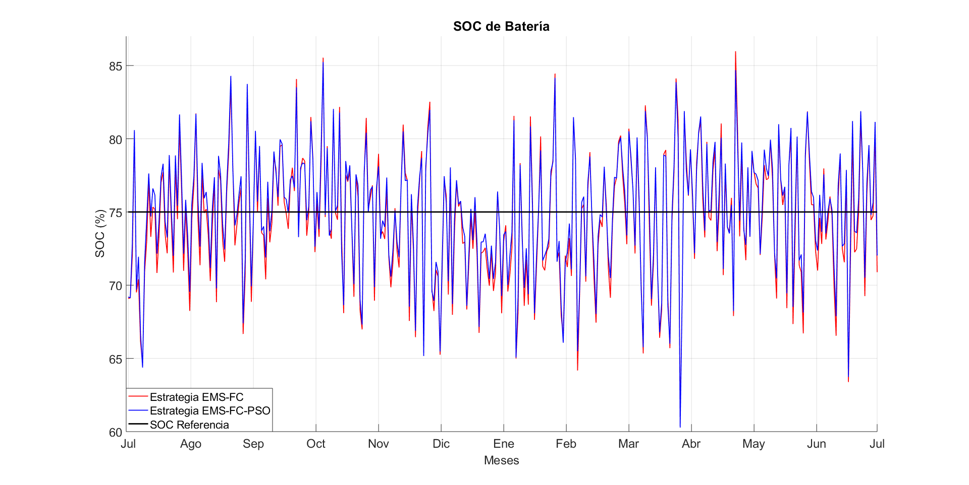
Análisis de Resultados
Evaluación de la Estrategia de Gestión Energética
Figura 28. Comparación del SOC métodos heurísticos vs PSO

Slide 45
Análisis de Resultados
Evaluación de la Estrategia de Gestión Energética
Figura 29. Frecuencia anual del SOC PSO vs métodos heurísticos

Slide 46
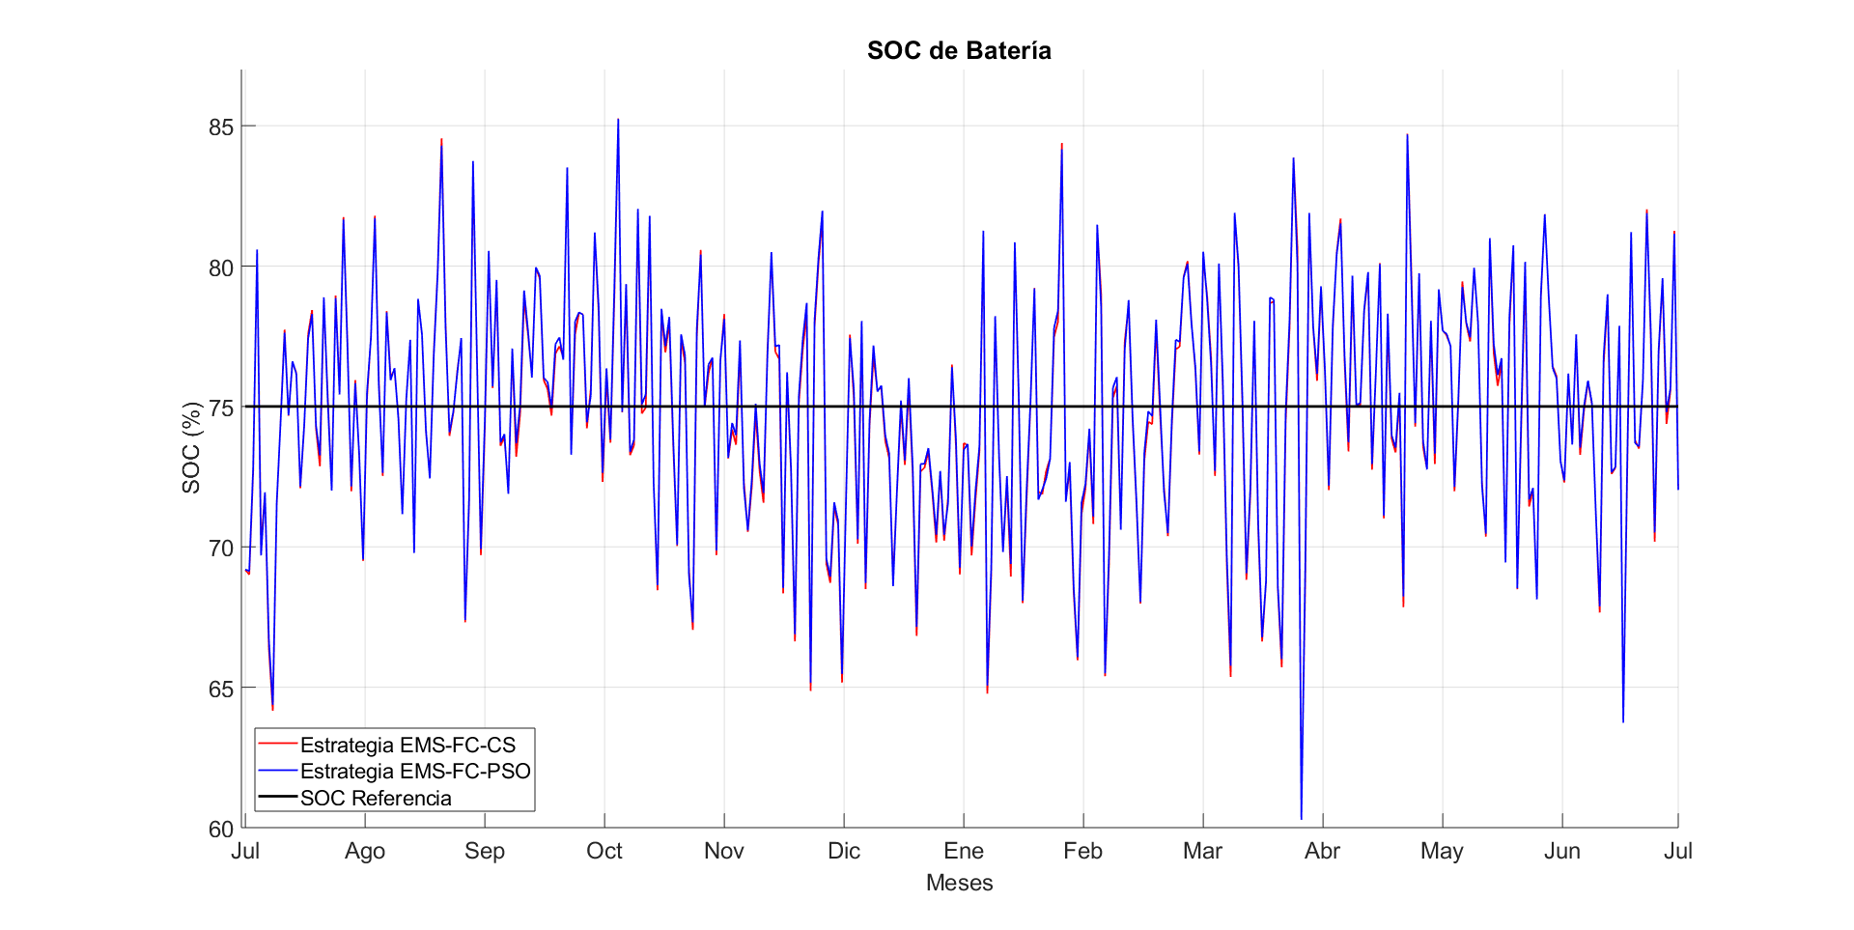
Análisis de Resultados
Evaluación de la Estrategia de Gestión Energética
Figura 30. Comparación del SOC PSO vs CSA

Slide 47
Análisis de Resultados
Evaluación de la Estrategia de Gestión Energética
Figura 31. Frecuencia anual del SOC PSO vs CSA

Slide 48
Análisis de Resultados
Evaluación de la Estrategia de Gestión Energética
Figura 32. Resultados de criterios de calidad
Figura 33. Tiempos de ejecución de algoritmos
PSO y CSA
Figura 34. Resultados porcentuales de criterios de calidad

Slide 49
ÍNDICE
Antecedentes
Objetivos
Microrred Electrotérmica y Estrategia de Gestión Energética
Optimización por Enjambre de Partículas
Análisis de Resultados
Conclusiones y Recomendaciones
Reconocimientos

Slide 50
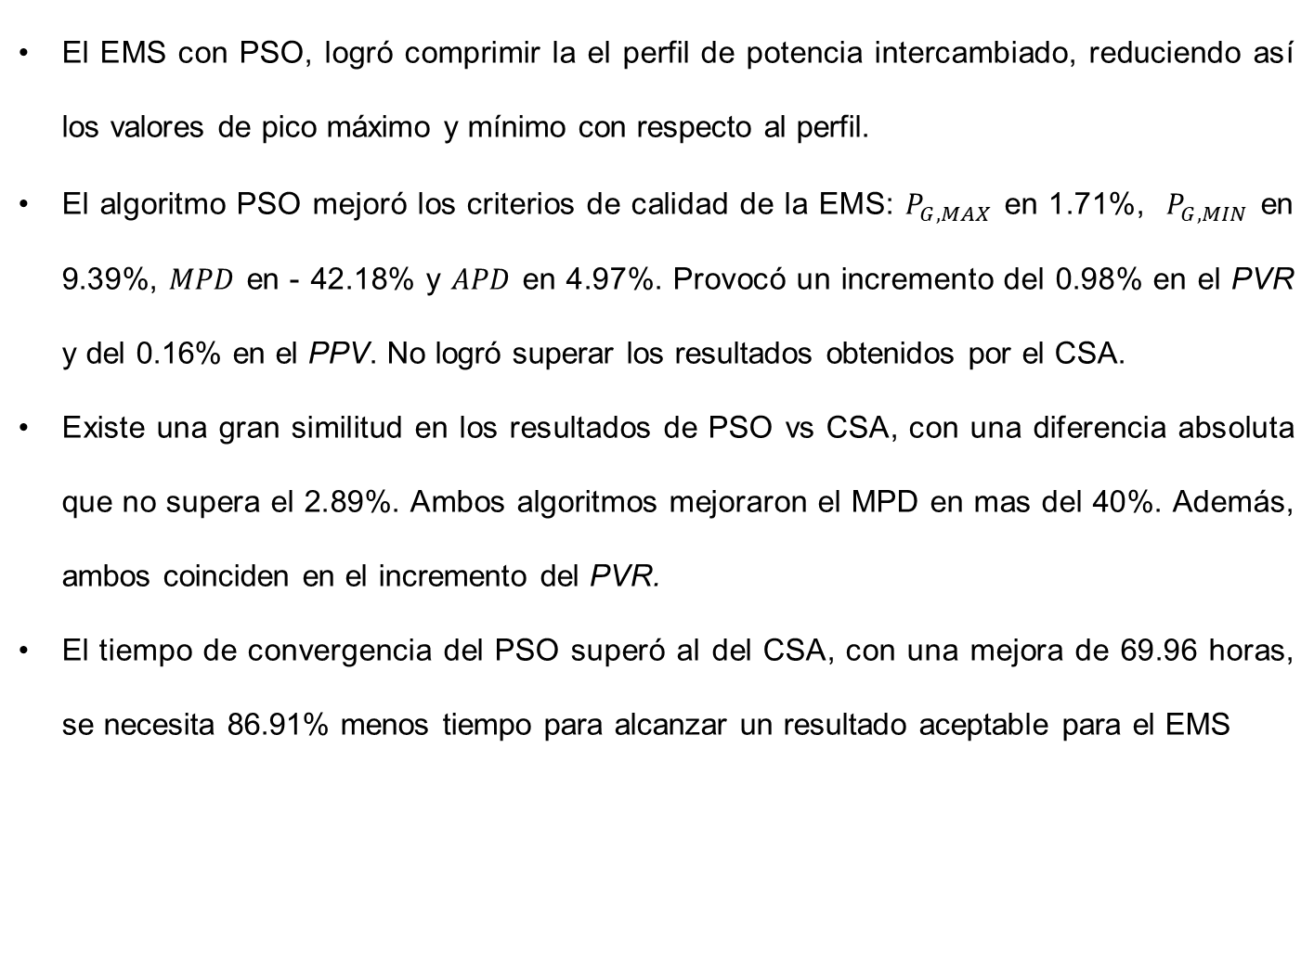
Conclusiones y Recomendaciones
Conclusiones
El EMS con PSO, logró comprimir la el perfil de potencia intercambiado, reduciendo así los valores de pico máximo y mínimo con respecto al perfil.
El algoritmo PSO mejoró los criterios de calidad de la EMS: $P_{G,MAX}$ en 1.71%, $P_{G,MIN}$ en 9.39%, $MPD$ en - 42.18% y $APD$ en 4.97%. Provocó un incremento del 0.98% en el PVR y del 0.16% en el PPV. No logró superar los resultados obtenidos por el CSA.
Existe una gran similitud en los resultados de PSO vs CSA, con una diferencia absoluta que no supera el 2.89%. Ambos algoritmos mejoraron el MPD en mas del 40%. Además, ambos coinciden en el incremento del PVR.
El tiempo de convergencia del PSO superó al del CSA, con una mejora de 69.96 horas, se necesita 86.91% menos tiempo para alcanzar un resultado aceptable para el EMS

Slide 51
Conclusiones y Recomendaciones
Recomendaciones
Para ejecuciones fuera de línea se recomienda ejecutar por varias ocasiones el algoritmo, para asegurar que el resultado global alcanzado sea el más óptimo.
Para la ejecución de algoritmos que busquen dar soluciones óptimas a problemas de optimización complejos, se recomienda utilizar dispositivos con alta velocidad de procesamiento, lo cual conlleva a un ahorro de tiempo.
En aplicaciones complejas en las que se requiera un resultado aceptable de optimización en tiempos cortos, se recomienda usar el algoritmo PSO. Mientras que para aplicaciones que necesiten el resultado más óptimo y que el tiempo no sea un obstáculo se recomienda usar el CSA.

Slide 52
ÍNDICE
Antecedentes
Objetivos
Microrred Electrotérmica y Estrategia de Gestión Energética
Optimización por Enjambre de Partículas
Análisis de Resultados
Conclusiones y Recomendaciones
Reconocimientos

Slide 53
Reconocimientos
Reconocimientos
Este trabajo es parte del proyecto 2019-PIC-003-CTE titulado: “Ajuste de los parámetros del controlador Fuzzy Logic del sistema de gestión energética de una microrred doméstica conectada a red mediante algoritmos de optimización inspirados en la naturaleza” del Grupo de Investigación en Propagación Control Electrónico y Networking (PROCONET) de la Universidad de las Fuerzas Armadas ESPE.

Slide 54
GRACIAS
POR SU ATENCIÓN

